Slide 2
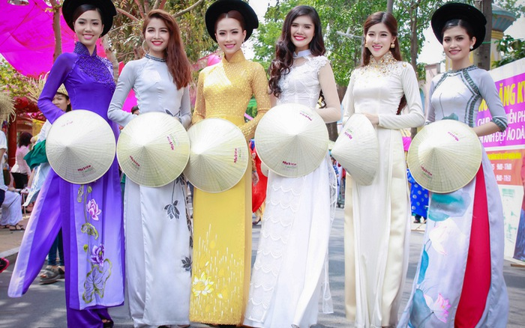
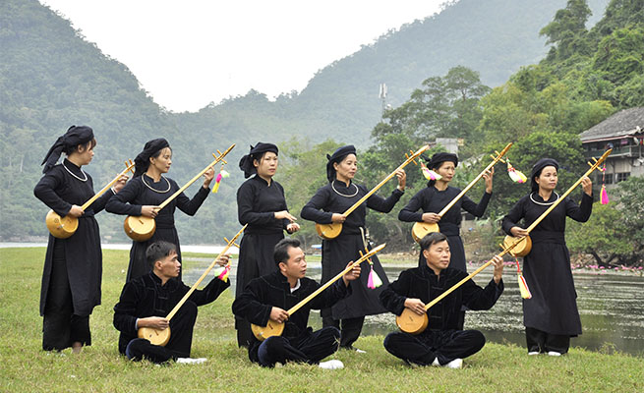
Nhìn tranh đoán dân tộc
DÂN TỘC KINH
DÂN TỘC TÀY
Notes:
2

Slide 3
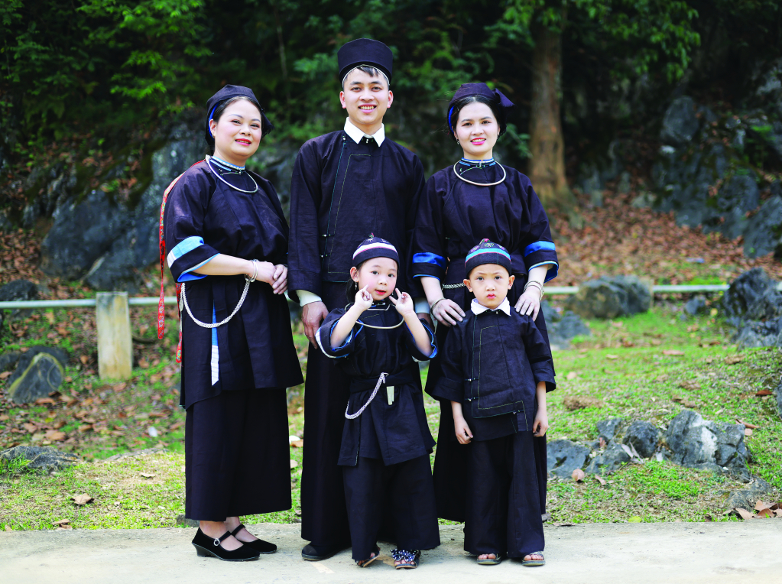
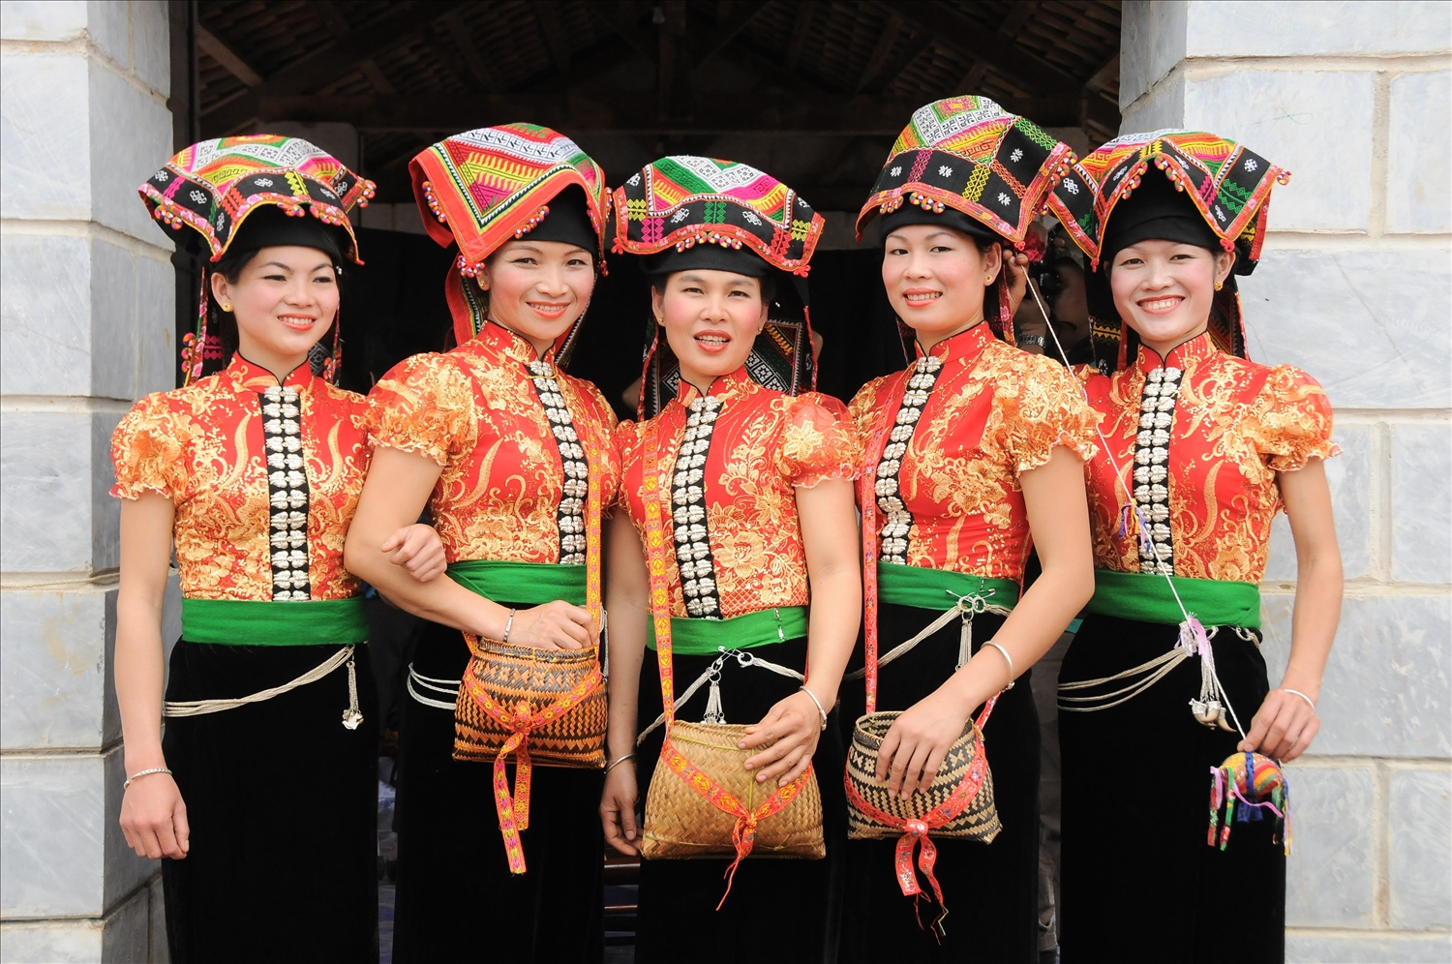

Nhìn tranh đoán dân tộc
DÂN TỘC NÙNG
DÂN TỘC THÁI
Notes:
3

Slide 4
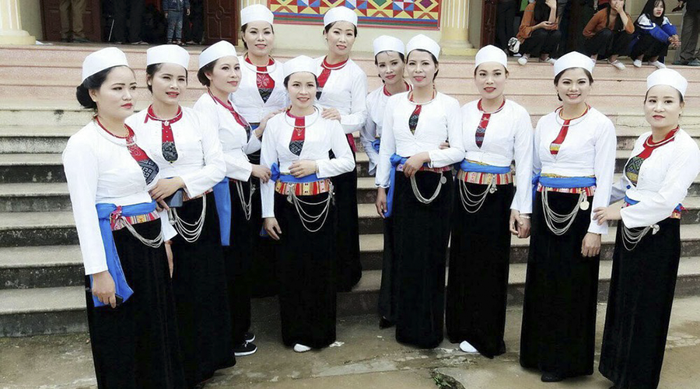
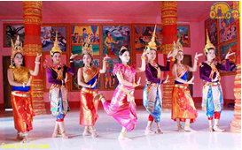
Nhìn tranh đoán dân tộc
DÂN TỘC MƯỜNG
DÂN TỘC KHƠ-ME
Notes:
4

Slide 5
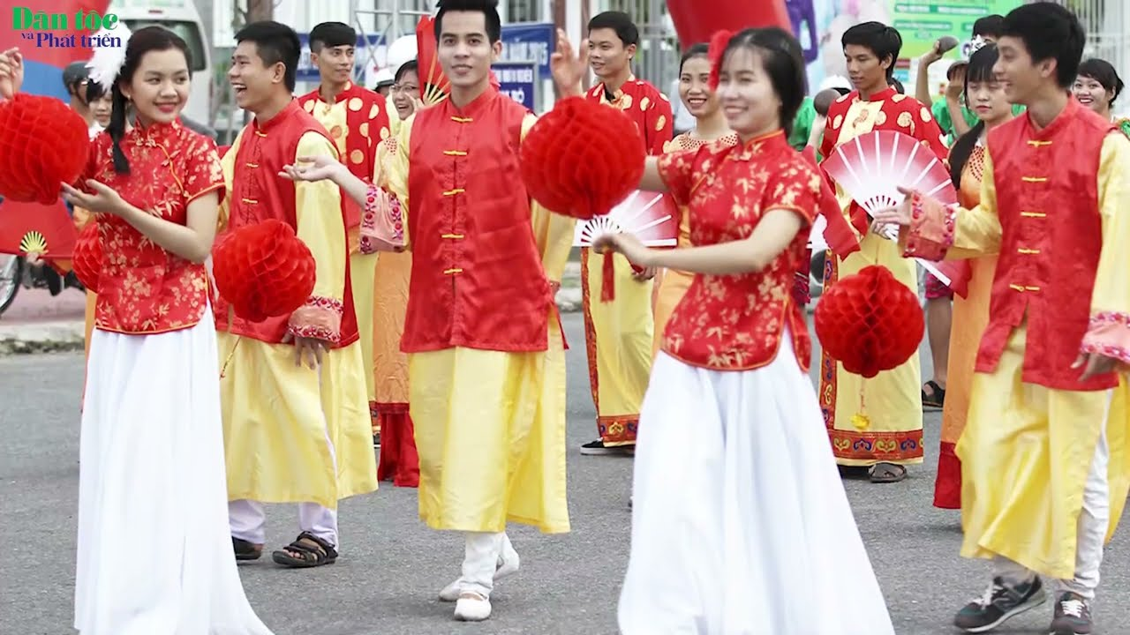
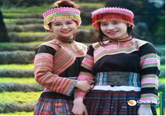
Nhìn tranh đoán dân tộc
DÂN TỘC HOA
DÂN TỘC H MÔNG
Notes:
5

Slide 6

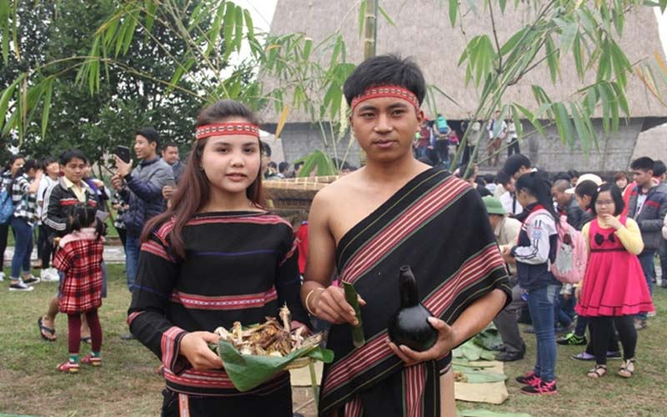
Nhìn tranh đoán dân tộc
DÂN TỘC DAO
DÂN TỘC GIA-RAI
Notes:
6

Slide 7
CHƯƠNG 1. ĐỊA LÍ DÂN CƯ
Tiết 1, 2 BÀI 1. DÂN CƯ VÀ DÂN TỘC, CHẤT LƯỢNG CUỘC SỐNG
1. Đặc điểm phân bố các dân tộc Việt Nam:

Slide 8

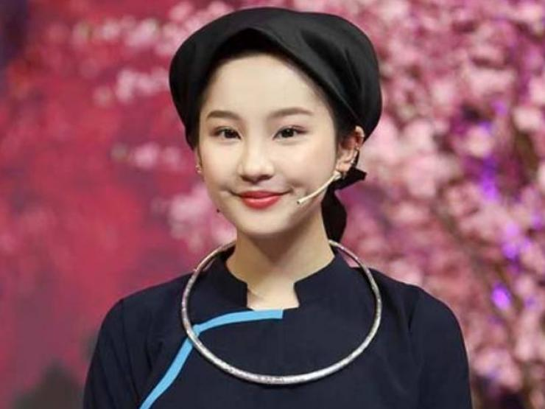
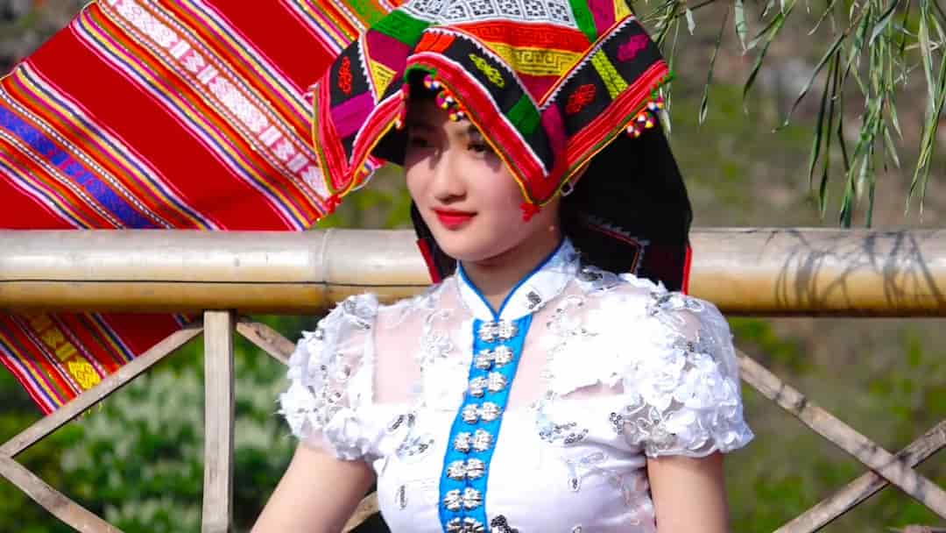
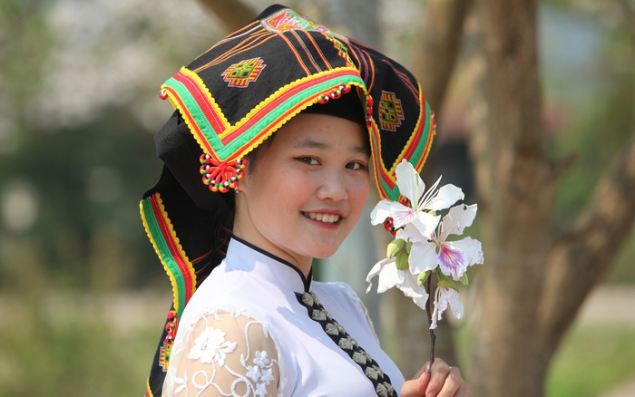
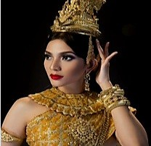
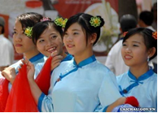



Dân tộc Kinh
Dân tộc Tày
Dân tộc Thái
Dân tộc Mường
Dân tộc Khơ-me
Dân tộc Hoa
Dân tộc Nùng
Dân tộc H Mông
Dân tộc Dao
Notes:
8

Slide 9

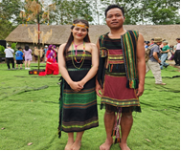
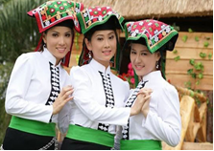
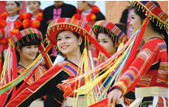
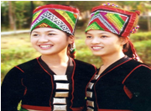
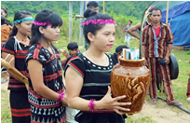
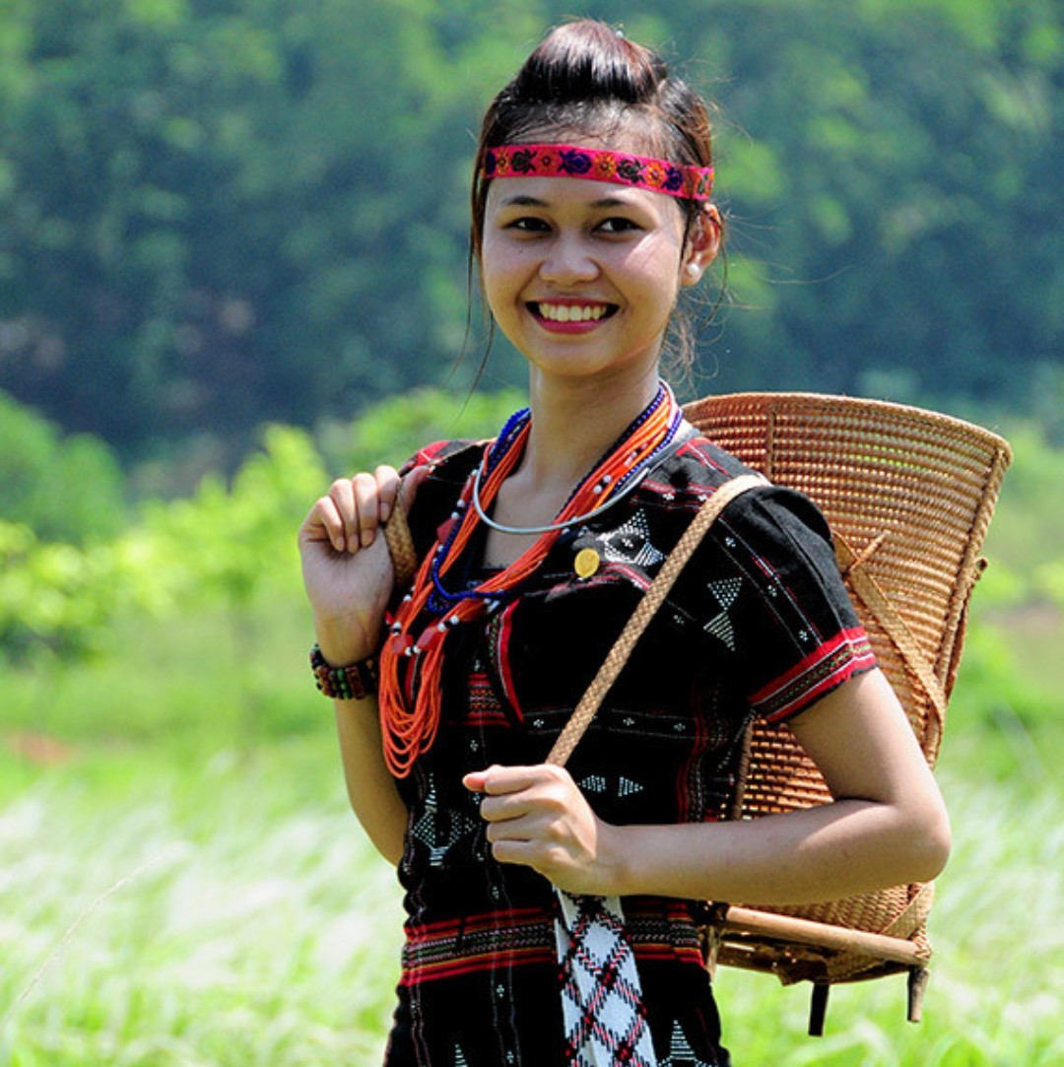

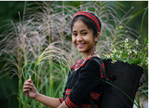
Dân tộc Ra-glai
Dân tộc Mnông
Dân tộc Thổ
Dân tộc Xtiêng
Dân tộc Khơ-mú
Dân tộc Bru-Vân Kiều
Dân tộc Cơ-tu
Dân tộc Giáy
Dân tộc Tà-ôi
Notes:
9

Slide 10
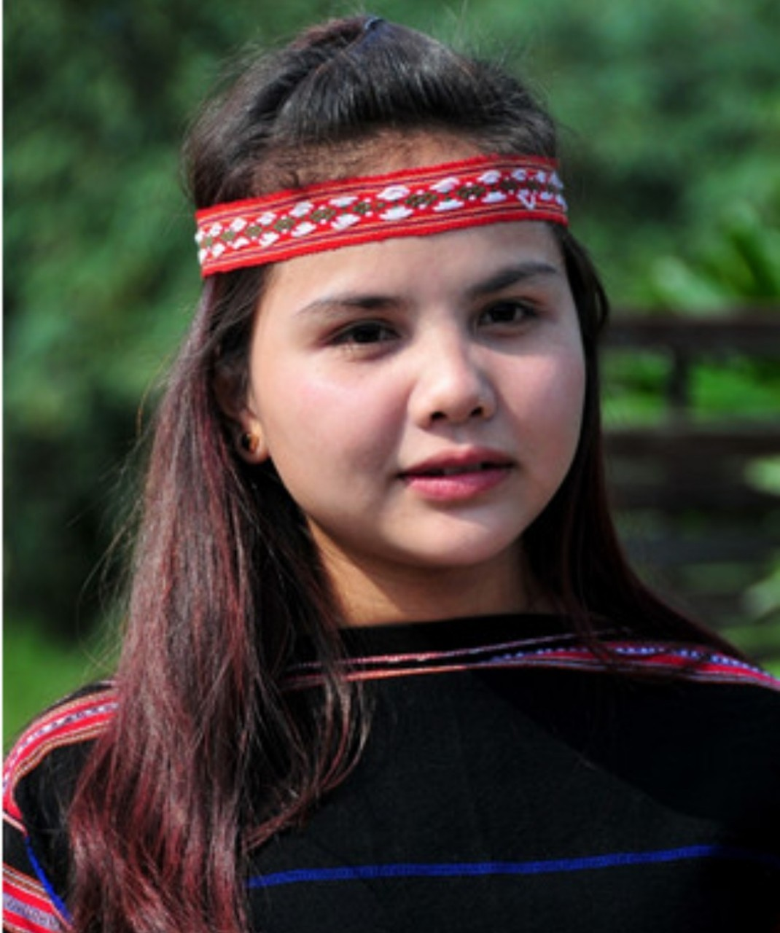


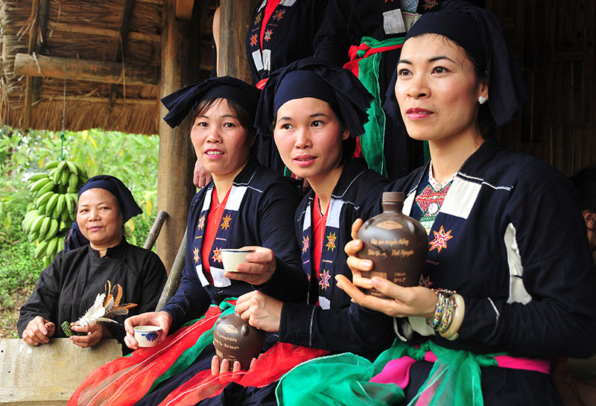
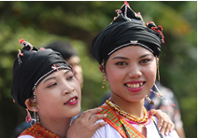
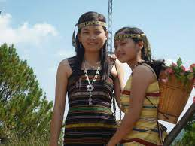

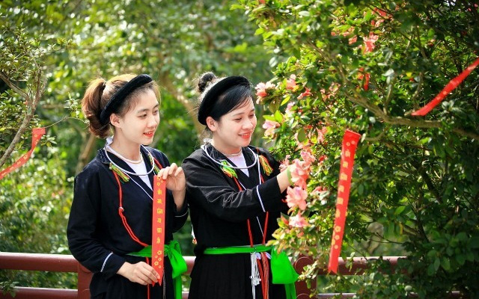
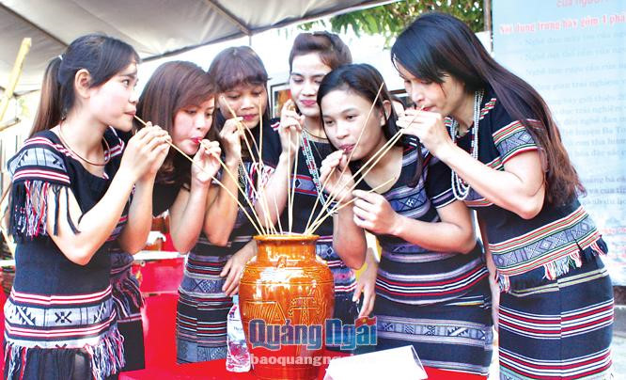
Dân tộc Gia-rai
Dân tộc Ê-đê
Dân tộc Ba-na
Dân tộc Sán Chay
Dân tộc Chăm
Dân tộc Cơ-ho
Dân tộc Xơ-đăng
Dân tộc Sán Dìu
Dân tộc Hrê
Notes:
10

Slide 11
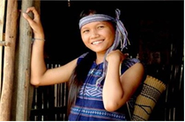

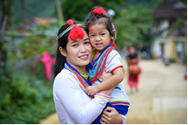
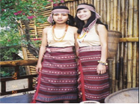

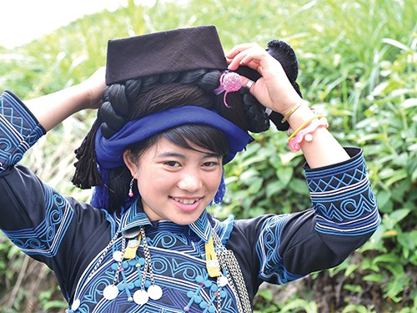
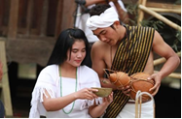
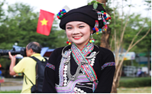
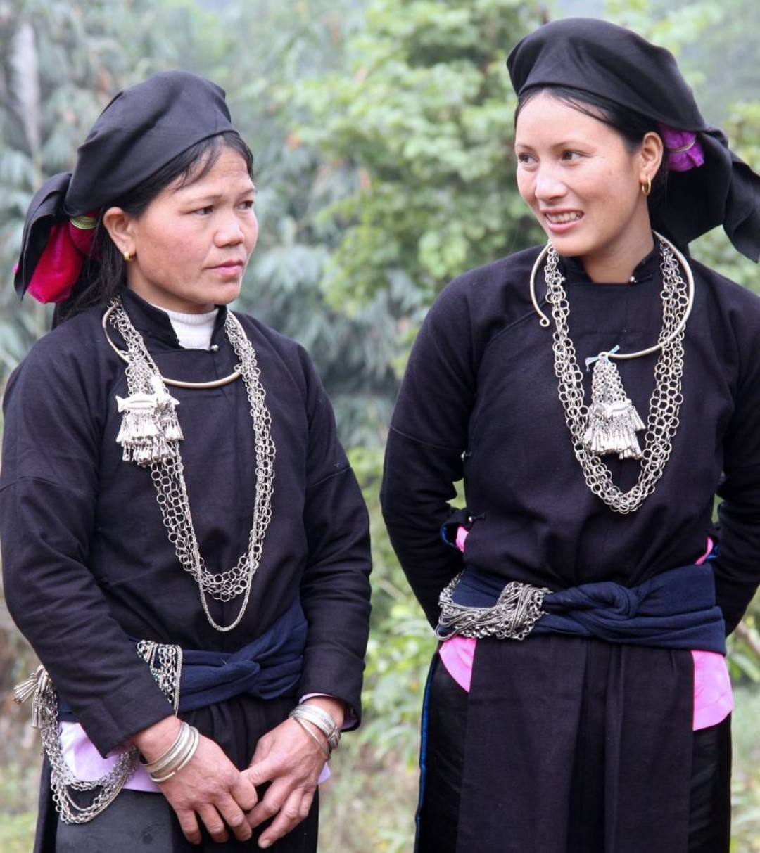
Dân tộc Mạ
Dân tộc Giẻ-Triêng
Dân tộc Co
Dân tộc Chơ-ro
Dân tộc Xinh-mun
Dân tộc Hà Nhì
Dân tộc Chu-ru
Dân tộc Lào
Dân tộc La Chí
Notes:
11

Slide 12
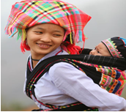
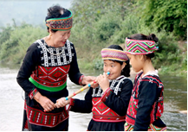
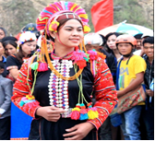
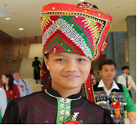
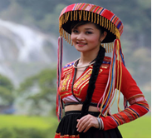
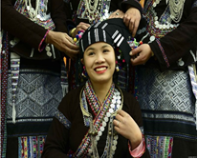
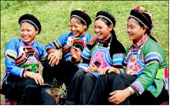
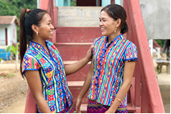
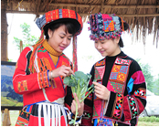
Dân tộc Kháng
Dân tộc Phù Lá
Dân tộc La Hủ
Dân tộc La Ha
Dân tộc Pà Thẻn
Dân tộc Lự
Dân tộc Ngái
Dân tộc Chứt
Dân tộc Lô Lô
Notes:
12

Slide 13
HOẠT ĐỘNG THEO BÀN (3 PHÚT)
Đọc phần 1 và hoàn thành chỗ trống:
1. Các dân tộc sinh sống …………………………………………. Dân tộc Kinh phân bố chủ yếu ở …………………Các ……………………phân bố ở trung du, miền núi. Một số dân tộc Khơ-me, Chăm và Hoa sinh sống tập trung ………………………………………..
rộng khắp trên lãnh thổ Việt Nam
vùng đồng bằng
dân tộc thiểu số
vùng đồng bằng và đô thị phía Nam
thời gian và không gian
2. Sự phân bố các dân tộc thay đổi theo …………………………… Do việc …………………………………………………………….. làm cho bộ phận dân cư, dân tộc có sự thay đổi. Không gian sống ……………………………....... trong phân bố các dân tộc trở nên phổ biến.
khai thác các điều kiện tự nhiên và tài nguyên thiên nhiên
được mở rộng, tính đan xen
3. Người Việt Nam ở nước ngoài khoảng …………………………….. Họ là bộ phận không tách rời và là ……………………………………………………………….
5,3 triệu người năm 2021
nguồn lực của cộng đồng dân tộc Việt Nam
Notes:
13

Slide 14
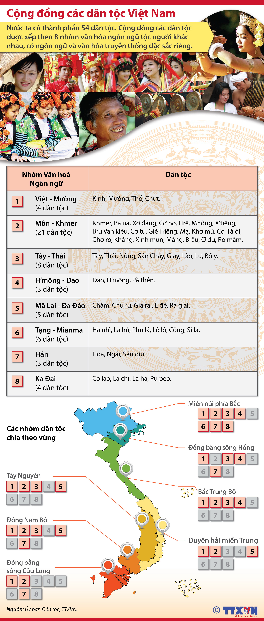
Cộng đồng các dân tộc Việt Nam

Slide 15
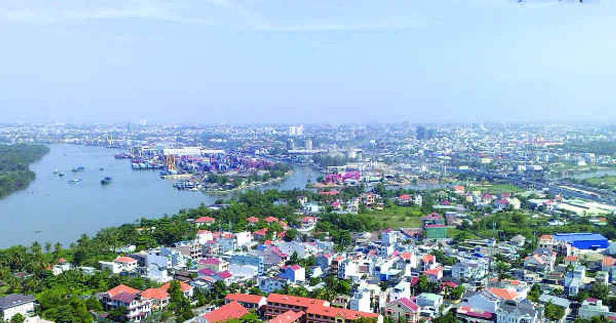
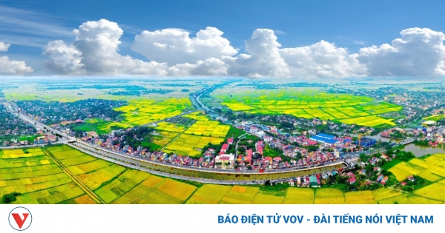
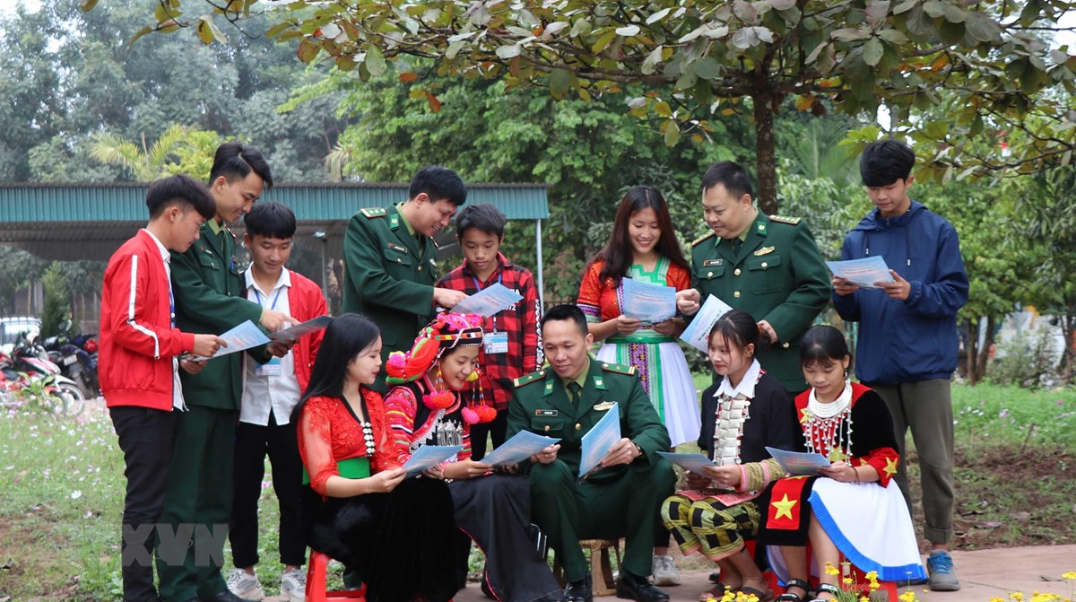
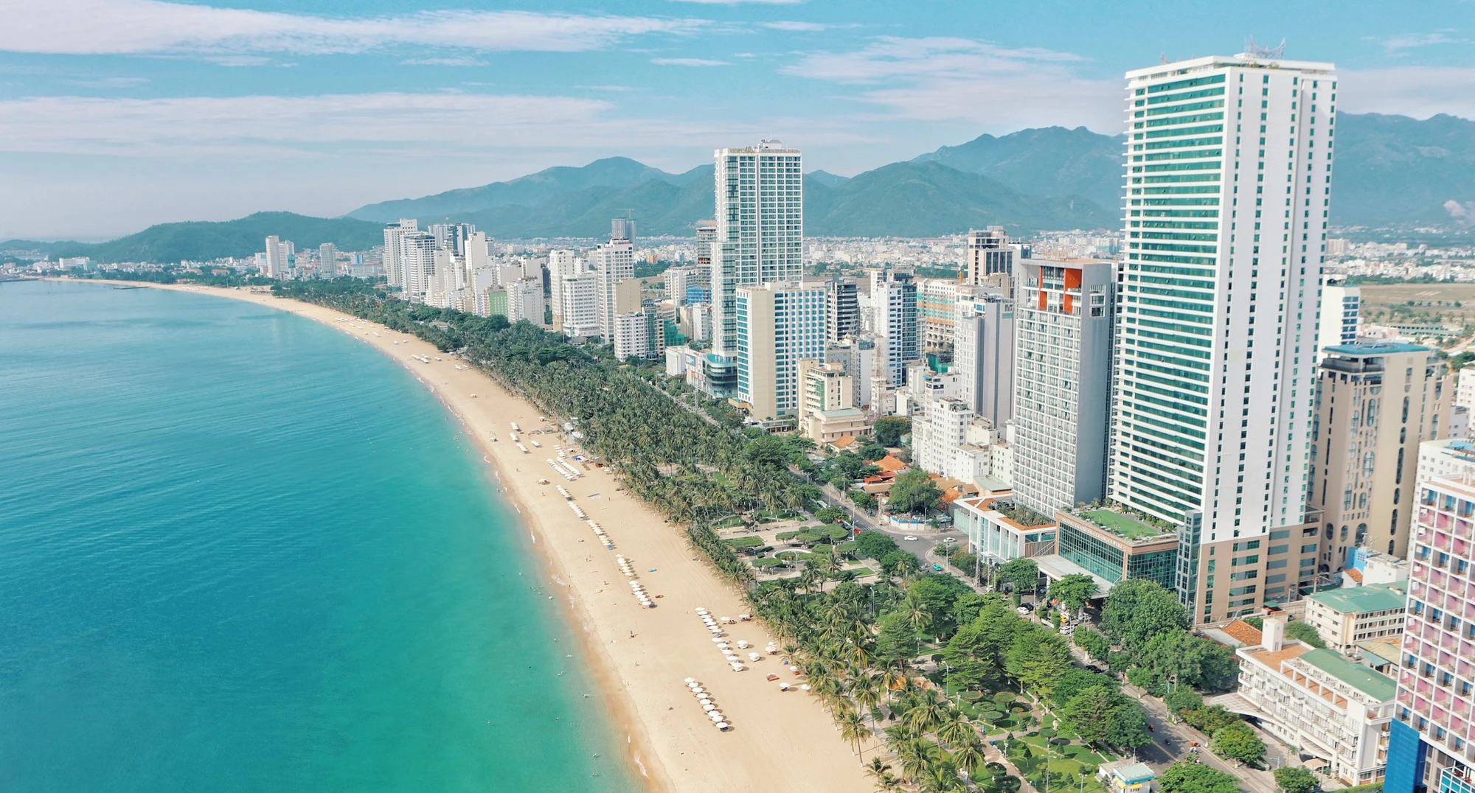
Người Kinh phân bố rộng khắp cả nước, tập trung đông nhất là vùng đồng bằng, trung du và ven biển.

Slide 16
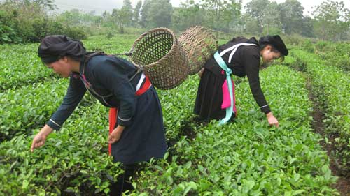
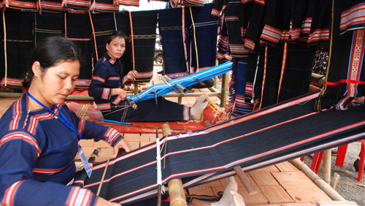


- Các dân tộc thiểu số chiếm 15% dân số, phân bố chủ yếu ở các vùng trung du, miền núi. Các dân tộc có trình độ phát triển kinh tế khác nhau, có kinh nghiệm riêng trong sản xuất và đời sống.

Slide 17
CHƯƠNG 1. ĐỊA LÍ DÂN CƯ
Tiết 1, 2 BÀI 1. DÂN CƯ VÀ DÂN TỘC, CHẤT LƯỢNG CUỘC SỐNG
1. Đặc điểm phân bố các dân tộc Việt Nam:
- Năm 2021 Việt Nam có số dân 98,5 triệu người.
- Việt Nam có 54 dân tộc, dân tộc Kinh chiếm khoảng 85% số dân cả nước.
- Các dân tộc sinh sống rộng khắp trên lãnh thổ Việt Nam.
- Sự phân bố dân cư, dân tộc thay đổi theo thời gian và không gian.
- Người Việt Nam ở nước ngoài luôn hướng về Tổ quốc
2. Gia tăng dân số và cơ cấu dân số:

Slide 18

Dân số
1
HƯỚNG DẪN
- Mỗi câu hỏi sẽ có 20 giây suy nghĩ.
- Mỗi câu trả lời đúng sẽ được 10 điểm.
- Các đội chơi sẽ giành quyền trả lời bằng cách giơ tay nhanh nhất. Nếu trả lời đúng được 10 điểm, nếu trả lời sai đội thứ 2 trả lời câu hỏi sẽ được 5 điểm.
PHẦN THI
HIỂU BIẾT
6
2
5
3
4
Notes:
Created by Doan Van Hung – Khoa Lich su, Dai hoc Quy Nhon 2005

Slide 19




98,5 triệu người
Câu 1
Số dân của nước ta năm 2021?
Nhận xét về số dân của nước ta?
Việt Nam là nước có dân số đông

Slide 20

https://danso.org/viet-nam/

Slide 21






Đứng thứ 3 trong khu vực Đông Nam Á
Inđônêxi
Philippin
Việt Nam
Notes:
21

Slide 22








Đứng thứ 15 trên thế giới
Ấn Độ
Trung Quốc
Hoa Kỳ
In đô nê xi a
Pakistan
Nigeria
Braxin
Bangladesh
Notes:
22

Slide 23






Đứng thứ 15 trên thế giới
Nga
Mê hi cô
Nhật Bản
Êthiopia
Philippin
Ai cập
Việt Nam
Notes:
23

Slide 24




Dựa vào bảng 1.1, em hãy điền các thông tin còn thiếu
vào bài tập sau:
Câu 2
Nhận xét quy mô và tỉ lệ gia tăng dân số của nước ta?
Trong giai đoạn từ năm 1999 đến năm 2021:
- Dân số nước ta không ngừng..........................., từ 76,5 triệu người đến ..............................................
- Tỉ lệ gia tăng dân số đang có xu hướng ..........................., tuy nhiên dân số nước ta vẫn không ngừng .........................
tăng lên
98,5 triệu người
giảm
tăng lên

Slide 25

Vì sao tỉ lệ gia tăng dân số của nước ta giảm nhưng số dân vẫn tăng nhanh?
Quy mô lớn
Số người trong độ tuổi sinh đẻ cao

Slide 26


Dân số đông và tăng nhanh có ảnh hưởng như thế nào đến sự phát triển kinh tế xã hội ở nước ta?

Slide 27
CHƯƠNG 1. ĐỊA LÍ DÂN CƯ
Tiết 1, 2 BÀI 1. DÂN CƯ VÀ DÂN TỘC, CHẤT LƯỢNG CUỘC SỐNG
1. Đặc điểm phân bố các dân tộc Việt Nam:
2. Gia tăng dân số và cơ cấu dân số:
a. Gia tăng dân số:
- Việt Nam là nước đông dân với quy mô dân số đứng thứ 3 Đông Nam Á và thứ 15 thế giới.
- Dân số Việt Nam có sự gia tăng khác nhau qua các giai đoạn.
- Tỉ lệ gia tăng dân số giảm, có sự khác biệt giữa các vùng, giữa thành thị và nông thôn.
b. Cơ cấu dân số:

Slide 28

  LUYỆN TẬP VÀ VẬN DỤNG:
Dựa vào bảng 1.1, hãy vẽ biểu đồ thể hiện tỉ lệ
gia tăng dân số của nước ta, giai đoạn 1999 – 2021
Notes:
28

Slide 29



THỬ THÁCH CHO EM
Hãy tìm hiểu về truyền thống của một trong 54 dân tộc ở nước ta.
Tìm kiếm thông tin trên sách, báo và Internet
Thời gian 1 ngày
Cá nhân

Slide 30

Lợi ích của sự giảm tỉ lệ gia tăng tự nhiên của dân số nước ta
+ Phát triển kinh tế: góp phần vào nâng cao năng suất lao động, góp phần đẩy nhanh sự tăng trưởng kinh tế đất nước.
+ Tài nguyên môi trường: giảm áp lực đến tài nguyên và môi trường sống.
+ Chất lượng cuộc sống của dân cư sẽ được nâng lên tăng thu nhập bình quân đầu người, chất lượng giáo dục, y tế tốt hơn, đảm bảo các phúc lợi xã hội, tăng tuổi thọ.

